Slide 1
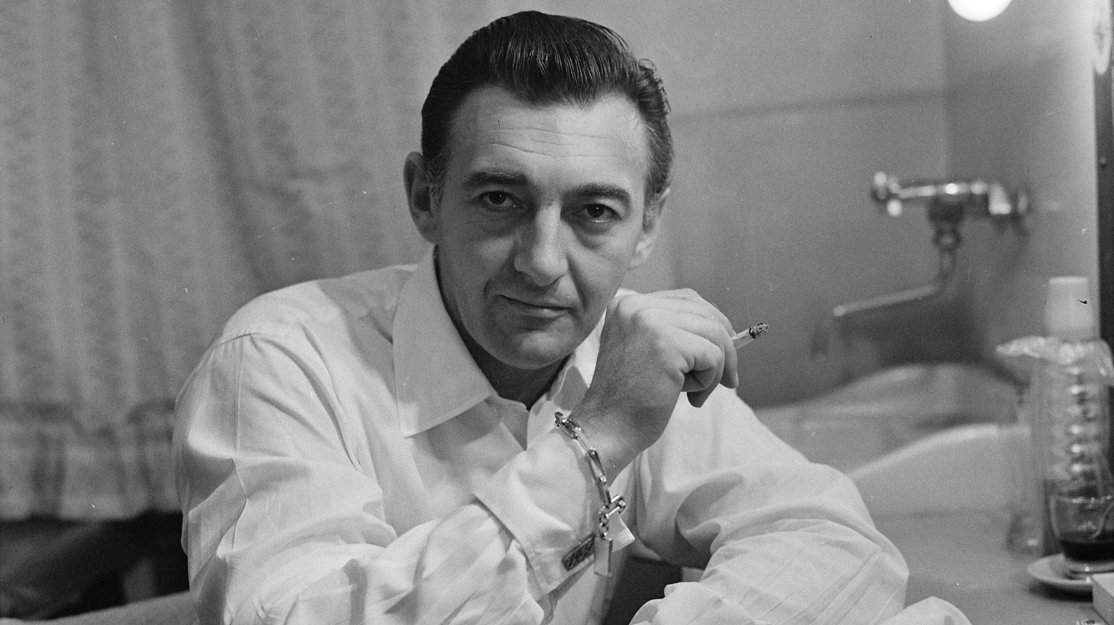
Sinkovits Imre
Készítették: „A Forradalmárok”

Slide 2
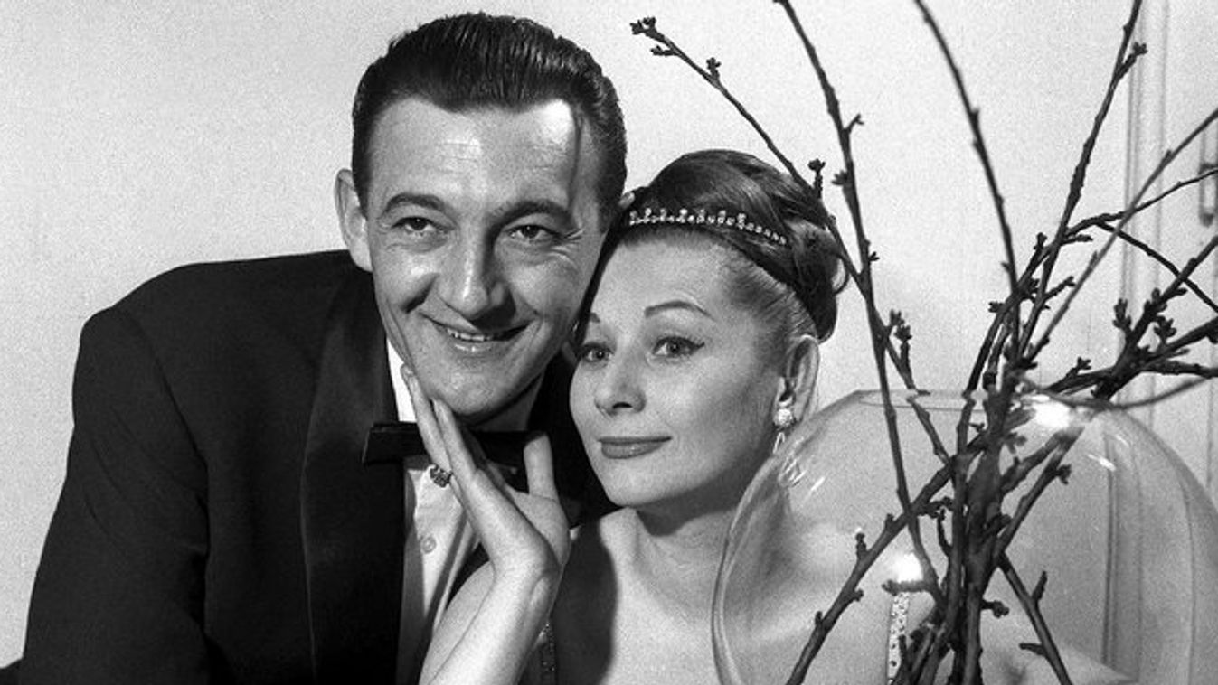
Élete
1928. szeptember 21-én született – Kispesten.
2001. január 18-án hunyt el – Budapesten.
Élettársa Gombos Katalin volt (1929-2012).
Tanulmányait az óbudai Árpád Gimnáziumba kezdte. A gimnáziumban életre szóló barátságot kötött Szőnyi G. Sándorral (aki televízió rendező lett), ezt követően vették fel a Színiakadémiára.

Slide 3
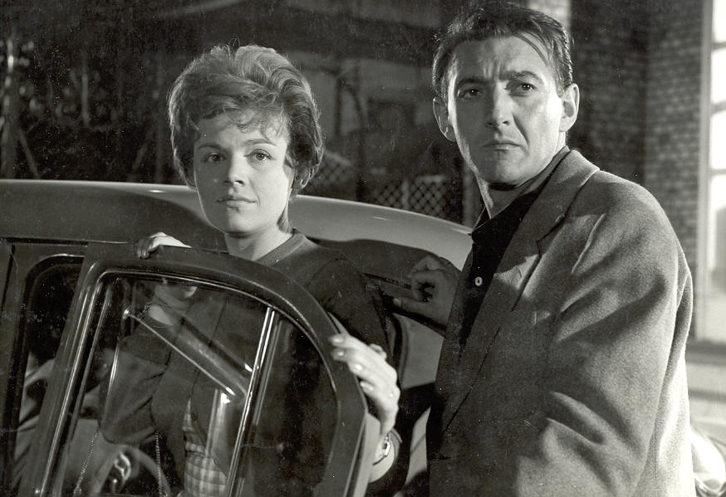
Színészi pályája
1948-tól a Belvárosi Színházban (Katona József Színház) kezdte meg karrierjét.
1949-től az Ifjúsági Színházban játszott, ahol megismerte Gombos Katalint, élettársát.
1951-ben megszerezte színészi diplomáját és a Nemzeti Színházhoz csatlakozott, ahol 1956-ig játszott.
Az igazi áttörés itt történt, amikor Madách Imre Mózes c. darabjában Mózest olyan drámaian játszotta el, hogy az ezt követő 22 évben 700-nál is több alkalommal lépett fel ebben a szerepben.
Az 1956-os forradalomban jelentős szerepet játszott:
Tízezres tömeg előtt szavalta el a Nemzeti dalt, amely meghatározó jelképpé vált a forradalom alatt.
A forradalom leverése után közel 2 évig nem játszhatott; első alkalommal a József Attila Színházban kapott helyet.
Azt maga is elismerte, hogy felnőtt színészi pályája akkor indult, amikor 1963-ban végre visszatérhetett a Nemzeti Színházba, ahol évtizedekig meghatározó alak volt ; ahogyan egyik tisztelője írta róla: „maga volt a Nemzeti".

Slide 4
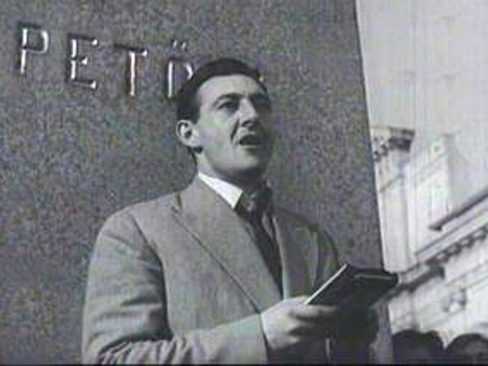
Színészi pályája
Azt maga is elismerte, hogy felnőtt színészi pályája akkor indult, amikor 1963-ban végre visszatérhetett a Nemzeti Színházba, ahol évtizedekig meghatározó alak volt ; ahogyan egyik tisztelője írta róla: „maga volt a Nemzeti".
A Nemzeti végül Orbán Viktor első kormányzása idején, új helyszínen épült fel, s új társulattal nyílt meg. Schwajda György, a színház első igazgatója nevéhez fűződik a Nemzet Színésze cím odaítélése, melyet Sinkovits Imre is megkapott. A színésznek mégis az az egyik legfájdalmasabb vallomása, amely erről a korszakról számol be. Úgy érzi, hogy a nemzeti színházi eszme végleg szertefoszlott.
Pályája során összesen 72 hangosfilmben szerepelt, közülük az egyik leghíresebb alakítását A tizedes meg a többiek című filmben alakította. Életének utolsó napján is fellépett még a Nemzeti színpadán, Vörösmarty Mihály Csongor és Tündéjének Tudósát játszotta.

Slide 5
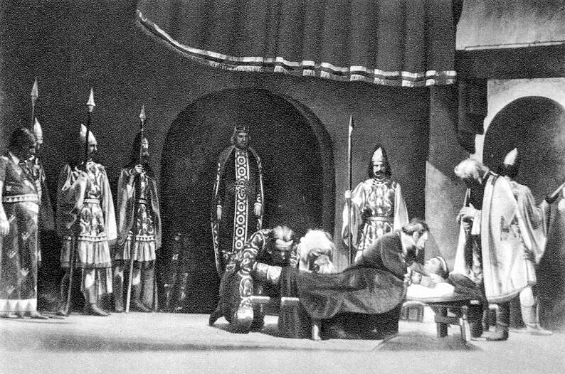
Alakítása a Bánk bán darabban
Sinkovits hitelesen ábrázolta a karakter belső konfliktusait, szenvedéseit és döntéseit.
Képességei lehetővé tették számára, hogy a nézőkbe érzelmileg mély nyomot hagyjon azáltal, hogy hitelesen megjelenítette Bánk bán összetett jellemét.
Sinkovits egyszer megszakította az előadást a Nemzeti Színházban. A karzaton zajongtak a diákok, mire ő kiállt az előadásból, és rájuk szólt. Nem, mint Bánk bán, hanem az őt játszó színész, aki kénytelen volt a szerepéből kilépni.
A korabeli kritikák a darab rendezését úgy véleményezték; hogy a darab nem csak a régi idők nembeli öntudatát tudatát rögzíti, de a mai emberhez is szólni akar.

Slide 6
Források
Köszönjük a figyelmet!
https://vasarnap.hu/2019/01/23/szindarab-leall/
https://www.oszk.hu/sites/default/files/virtualis_kiallitasok/bank_ban/lapok/nsz75.html
https://hu.wikipedia.org/wiki/Sinkovits_Imre
https://nullaev.hu/hu/sinkovits-imre
https://stukko.blogstar.hu/2019/09/21/belvaros-hires-lakoi-sinkovits-imre/75417/

